Slide 1
Strážci Země
Výchova o Zemi
SEV Český ráj, 2011
Logolink uprstřed, stáhnout mšmt-opvk-pro řešitele a příjemce-publicita-logolinka ( power-point)-transparentní průhledný

Slide 2
Ekovýchova v Českém ráji
Projekt v rámci OP VK (2010-2013)
12 nových programů
Strážci Země = Earthkeepers
→ Výchova o Zemi ( Earth education)

Slide 3
Co je Výchova o Zemi
Cíle
Nabízené programy
70.l. 20.st. USA
Vytvářet kvalitní environmentální vzdělávací programy (I-A-A)
Předávat poselství
Porozumět základním ekologickým pojmům a systémům
Emocionální sblížení se Zemí
Změnit vlastní životní styl
Earthkeepers
Sunship Earth
Sunship Earth III
Autoři:
Steve Van Matre
Bruce Johnson
IEE

Slide 4
Strážci Země
Žáci 5.-6.třídy ZŠ
Zaměřeno na porozumění ekologických principů a pochopení sebe sama
Ponoření, zaháčkování
Princip odhalování
Organizér: KEYS a EM
Tajemný EM
Získání všech klíčů
Práce s prostředím
2,5 denní program, který probíhá v tréninkovém centru, s pokračováním doma a ve škole
USA, Německo, Čína, Japonsko, Kypr, VB, ČR…
Jak žít lépe a harmonicky se Zemí…

Slide 5
Strážci Země
K=Knowledgen
E=Experience
Y=Yourself
S=Share
Aktivity:
ceremoniály
Pojmové cesty
Procházky po Zemi
Magické místo
Práce s deníkem a příručkou

Slide 6
Strážci Země v ČR SEV Český ráj
Spuštění březen 2012
6 testovacích tříd
Evaluátor a odborný konzultant: Jan Činčera
Komunikace s IEE Arizona, USA
Školení: leader Bruce Johnson
Překlady publikací a výroba pomůcek
Jsme jediní v ČR ☺

Slide 7
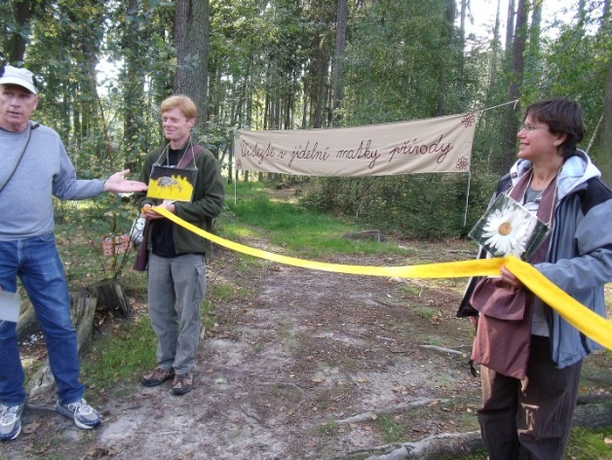
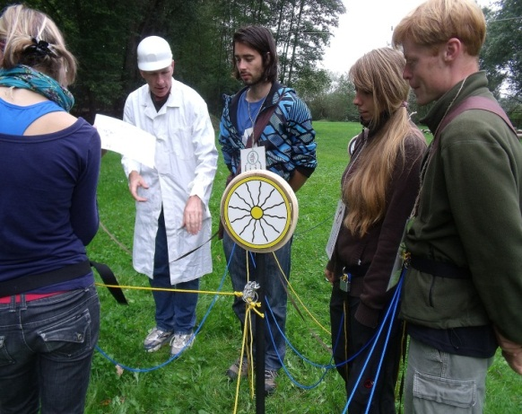
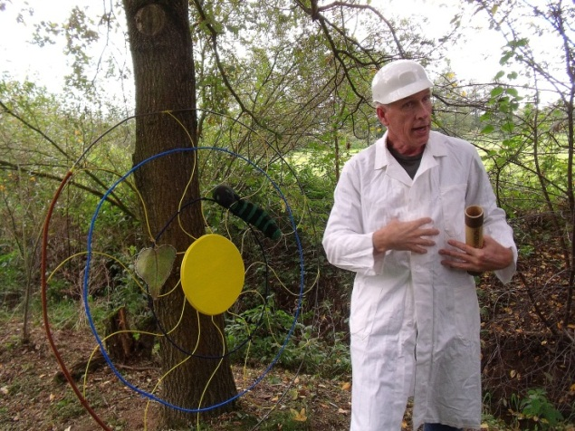
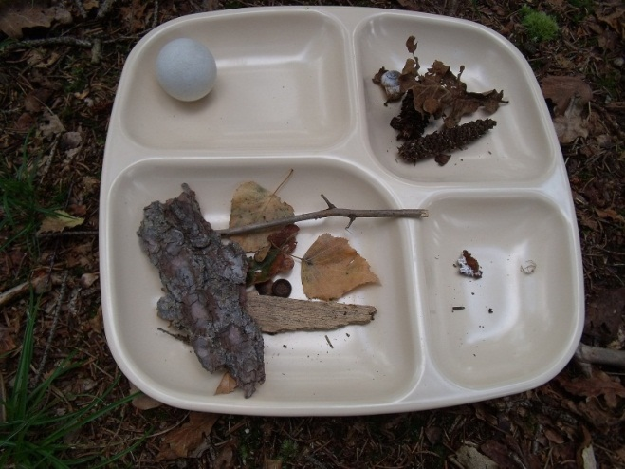
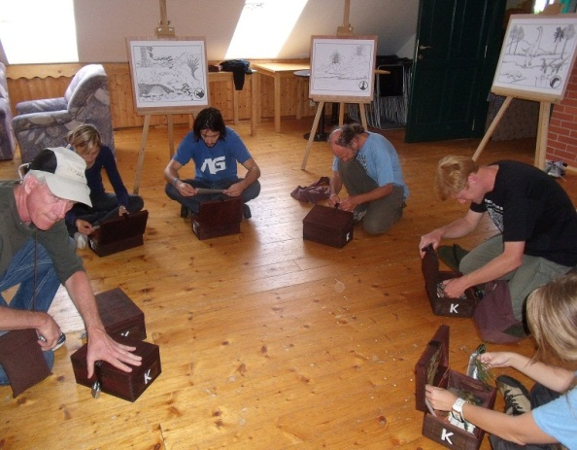
Školení s Brucem Johnsonem

Slide 8
Děkujeme za pozornost
www.sevceskyraj.cz
sev.ceskyraj@seznam.cz

